Slide 1
6．外国人施策
261

Slide 2
1．総論
現 状
政府が2008年に発表した留学生30万人計画や出入国管理及び難民認定法の改正（2019年４月施行）などを背景に、外国人住民が増加し、国籍・地域、在留資格等も多様化。
人口減少に伴う労働力人口の減少が見込まれる中で中小企業等の人材不足は深刻化しており、喫緊の対応が必要。
取組内容・手法
大阪府在日外国人施策に関する指針（2002年12月・2023年3月改正）及び大阪市多文化共生指針（2020年12月）を策定し、府市において外国人施策を推進。
外国人材の受入れ促進と外国人が安心して暮らせる共生社会の実現に向け、以下の施策を実施。
（１）外国人材の受入れ促進。 （２）外国人への情報提供・相談対応。
（３）地域社会への参加・交流。 （４）行政による支援。
2022年9月に大阪府、大阪出入国在留管理局、大阪市、経済団体等の関係機関と「OSAKA外国人材受入促進・共生推進協議会」を設置し、外国人材の適正・円滑な受入れ、共生社会の実現に向けた環境整備を推進。
今後の方向性
「OSAKA外国人材受入促進・共生推進協議会」の下にワーキンググループを置き、深刻な⼈材不⾜への対応や、2025年大阪・関西万博をインパクトにした⼤阪の成⻑・飛躍を支える外国人材の受入促進、受け入れた外国人が安心して働き暮らせる共生推進の取組を進めていく。
2025年の大阪・関西万博開催を契機に、就労・留学など様々な目的での流入により、地域社会での外国人のさらなる増加が見込まれており、国際都市としての大阪のまちづくりへと着実につなげられるよう、地域における多文化共生の取組を推進。
262

Slide 3
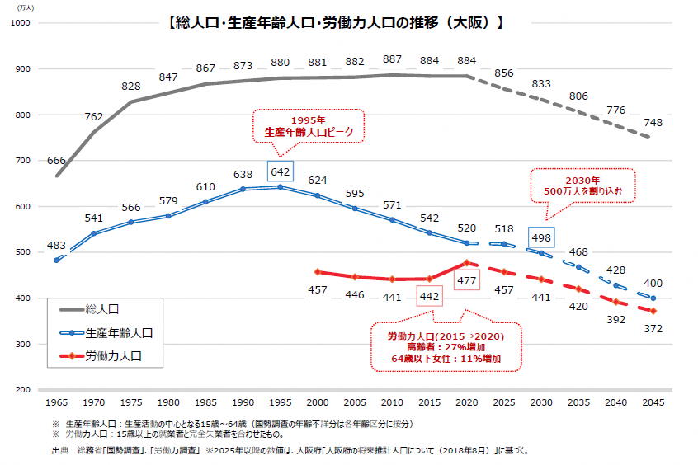
2．現状
⼤阪府の⽣産年齢⼈⼝（15〜64歳）は1995年ごろにピークを迎え、その後減少。
労働⼒⼈⼝は、⼥性や⾼齢者の労働参加の増加により2020年頃までは増加傾向にあったが、
今後は減少が見込まれている。
（年）
出典：2022年９⽉８⽇ 第1回OSAKA外国人材受入促進・共生推進協議会 事務局作成資料より
263

Slide 4
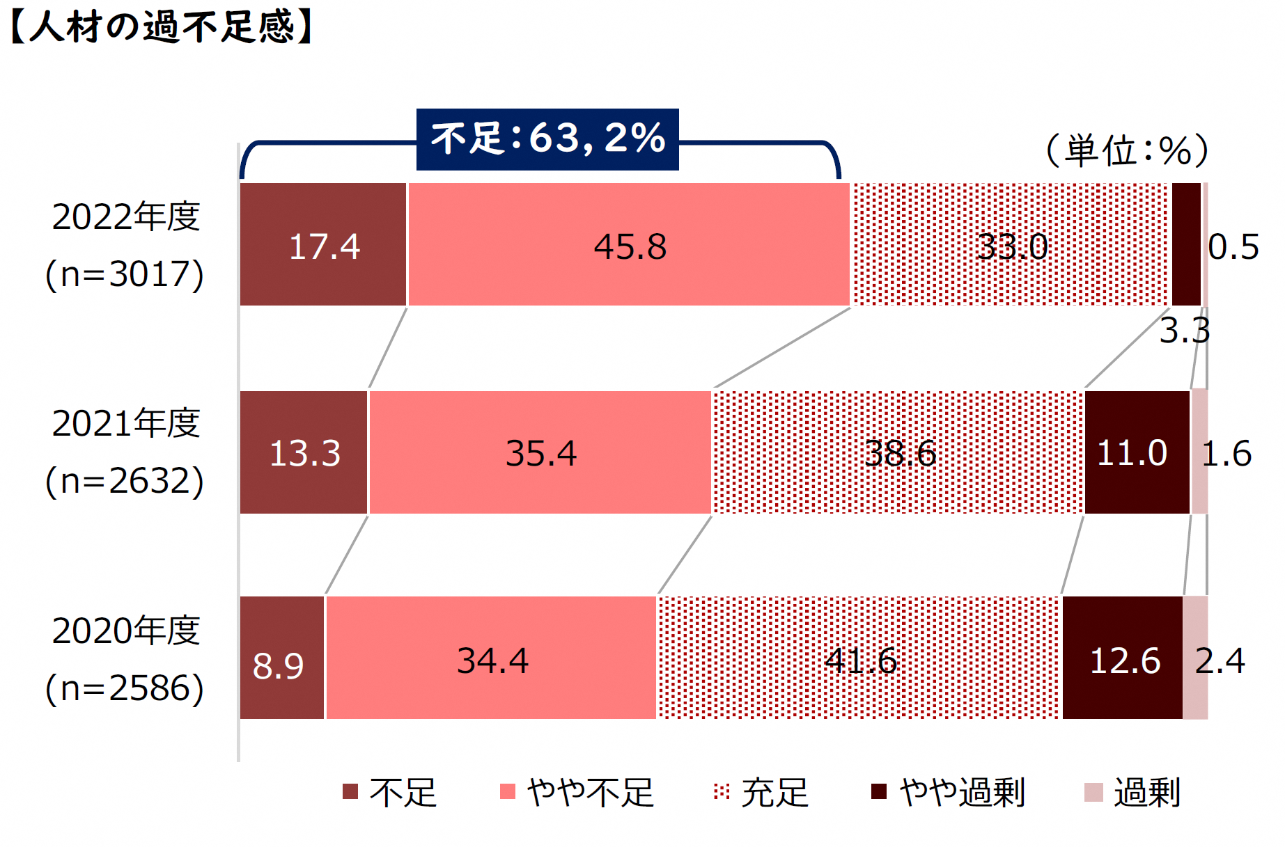
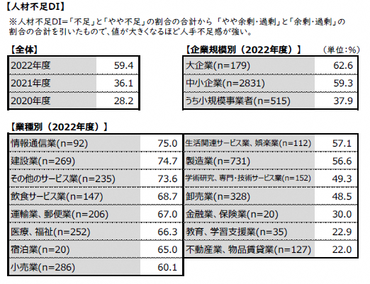
2．現状
府内企業を対象とした調査では、人材が不足しているとの回答が増加している。
企業規模別では大企業と同様に中小企業も高い水準にあり、府内企業における人手不足感が
強くなっている。
出典：2022年度大阪府内企業経営実態調査より
264

Slide 5
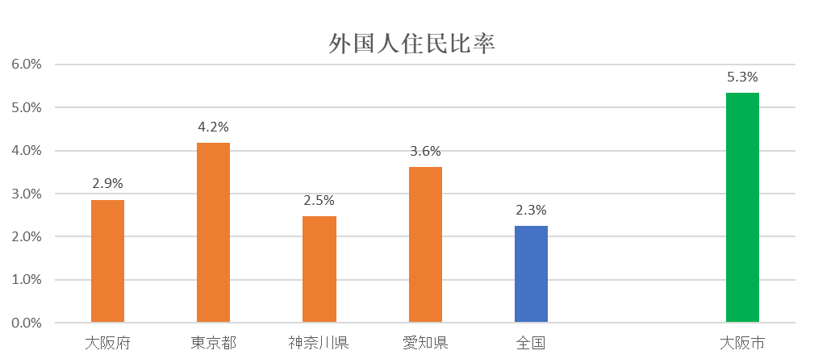
2．現状
大阪府は、東京都、愛知県に次いで全国で３番目に外国人住民数が多く、外国人住民比率をみると、大阪府は2.9％であり、同じような都市部を抱える都道府県である東京都（4.2％）や愛知県（3.6％）に比すると低いものの、全国平均（2.3％）や神奈川県（2.5％）に比べると高い状況にある。
さらに、大阪市では外国人住民比率が5.3％と突出している。
住民基本台帳人口数から算出（2020年1月1日時点）
265
出典：総務省ホームページより

Slide 6
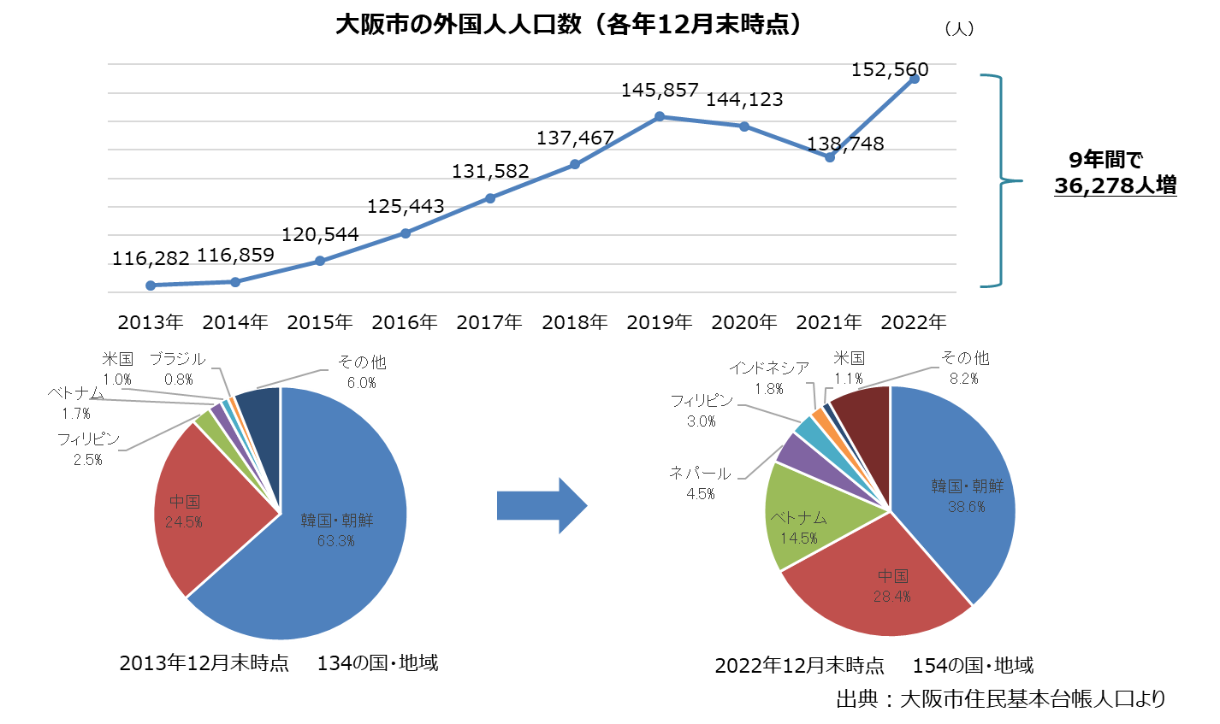
2．現状
大阪市の外国人人口は2014年以降急増し、2022年12月時点で152,560人（大阪市人口の5.6％）まで増加した。
また、国・地域の数も増加（134⇒154）し、国籍別の割合では、2013年時点で60％以上であった「韓国及び朝鮮」が38.6％まで減少し、一方で「ベトナム」「ネパール」の増加が顕著となっている。
266

Slide 7
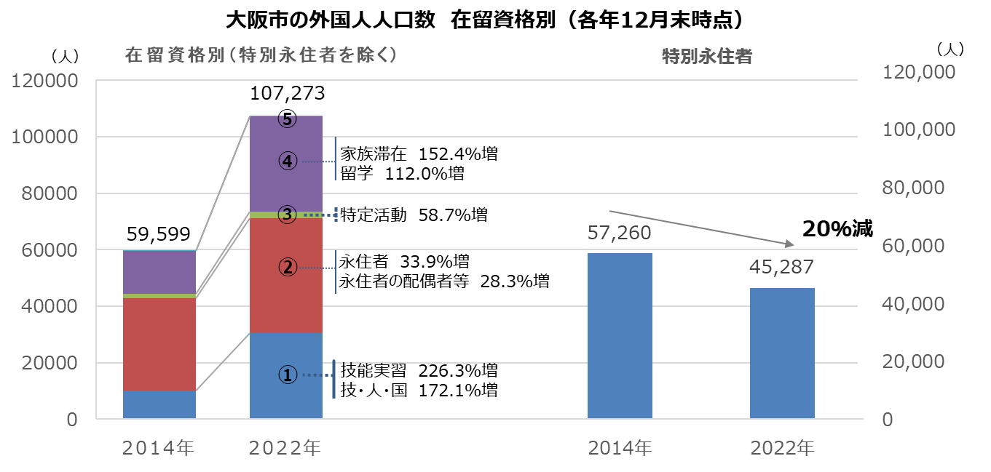
2．現状
在留資格では、特別永住者が約30％を占めているが年々減少傾向にある。
その一方で、就労関係、留学とともに、それらの同行者としての家族滞在が増加している。
① 就労が認められる在留資格【活動制限あり】 ： 技術・人文知識・国際業務、特定技能、技能実習 など
② 身分・地位に基づく在留資格【活動制限なし】 ： 永住者、日本人の配偶者等、永住者の配偶者等、定住者
③ 就労の可否は指定される活動によるもの ： 特定活動
④ 資格外活動許可を受ければ一定範囲内で就労可能 ： 留学、家族滞在 など
⑤ その他 ： 出生による経過滞在者、国籍喪失による経過滞在者 など
267
出典：大阪市住民基本台帳人口より

Slide 8
３．課題と主な取組
大阪府における労働力人口は減少傾向の見通しである一方、府内企業においては人材不足感が強まっている状況にあり、人手不足の解消が喫緊の課題。
こうした課題に対応し、今後の大阪・関西の成長をめざすためには、外国人材の受入れ促進を図るとともに、外国人住民に対して行政サービスを提供する主体となる地方自治体として、地域社会の一員として安心して生活することができるよう取り組む必要がある。
＜主な課題＞
＜主な取組＞
生産年齢人口減少に伴う労働力人口の減少が見込まれる中、⼤阪・関⻄の成⻑に資する外国⼈材を呼び込む取組が必要である。
（１）外国人材の受入れ促進
誰もが安全に安心して暮らせるよう、多様な言語・手段による情報提供・相談体制を充実する必要がある。
（２）外国人への情報提供
・相談対応
ともに地域を支える一員として、地域社会で主体的に活動し一緒にまちをつくる必要がある。
（３）地域社会への参加・交流
様々な行政分野において、日本語を十分に理解できないことを理由に不平等が生じることのないよう行政による適切な支援が必要である。
（４）行政による支援
268

Slide 9
４．主な取組経過
 | 年度 | 2019 | 2020 | 2021 | 2022
外国人施策
大阪府在日外国人の施策に関する指針策定2002年12月～
指針改正
大阪府
外国人材受入れ・環境整備PT設置、取組の方向性策定
2020年３月～
OSAKA外国人材受入促進・共生推進協議会設置
大阪市
大阪市多文化共生
推進本部設置
大阪市多文化共生
指針策定
指針行動計画
（20～23）策定
指針行動計画
（21～24）策定
指針行動計画
（22～25）
策定
〇2019年４月 「大阪市多文化共生施策推進本部」設置
喫緊の課題であった増加し続ける外国人住民への対応など、多文化共生施策に関する新たな指針策定に向け、策定段階から関係所属が主体的に参画でき、また、策定後に推進する事業の総合的な調整を担う体制として設置。
〇2020年12月 「大阪市多文化共生指針」策定
外国人住民数の増加や国籍の多様化など、本市における外国人住民を取り巻く状況を踏まえ、国籍は日本であっても外国籍の人と同様の課題を抱えている人を含めた「外国につながる市民」は、「地域の一員として大阪をともにつくる担い手であり、活力あふれる魅力あるまちづくりにつなげる」という観点から、多文化共生社会の実現のために必要な施策を体系的かつ継続的に推進し、着実に取組を進めるにあたっての方向性を示す指針として策定。
＜指針に基づく取組の推進＞
多文化共生施策の取組にあたっては、各所属において指針に基づき取り組むこととし、これら取組を行動計画としてとりまとめ、推進本部において進捗を管理。
〇2022年9月 「OSAKA外国人材受入促進・共生推進協議会」設置
大阪出入国在留管理局と連携し、官民の関係団体の情報共有・相互連携等を行い、外国人材の受入促進と共生の推進を図ることを目的として設置。
〇2023年3月 「大阪府在日外国人施策に関する指針」改正
外国人数の増加や国籍の多様化など、府内で暮らす外国人の状況が大きく変化していることを踏まえるとともに、大阪・関西万博及びその後の未来社会を見据え、指針を改正。
【参考】
〇 「大阪府介護・福祉人材確保戦略」（2017年11月策定、2023年３月改正）
2017年11月、少子高齢化の進展により深刻化する人材の不足に対応するため策定し、「外国人介護人材の受入れ」に関する取組の方向性を記載。
2023年3月、その後の人材確保状況や国制度の改正を踏まえ見直しを行い、重点取組項目の１つとして「外国人介護人材の受入促進と育成」を設定。
269

Slide 10
５．主な取組
（1）外国人材の受入れ促進
大 阪 府
大 阪 市
〇外国人材のマッチング支援
中小企業等の外国人材の採用について、相談からマッチングまでをワンストップで支援するため、「大阪外国人材採用支援センター」を設置。
（外国人材マッチングプラットフォーム事業の開始）
〇外国人材の就業促進
〇外国人材の起業促進
大学・大学院に在学し、大阪府内での就職をめざしている。
外国人留学生を対象とした就職支援セミナーの開催。
外国人留学生を対象とした起業支援セミナーの開催。
〇外国人材受入れにかかる支援
〇外国人留学生との連携拡大
外国人介護福祉士候補者の日本語学習、介護分野の専門知識の学習に係る経費補助の実施。
介護施設等で働く外国人介護人材（技能実習生及び１号特定技能外国人等）に向けて、日本語学習、介護技能、介護現場・日常生活で必要な生活習慣などを習得するための集合研修を実施する法人等への経費補助の実施。
外国人看護師候補者に対する国家資格の習得に向けた研修を実施するための経費補助の実施。
留学生の活躍の場の創出による異文化交流、ネットワークづくりの推進に向けて、グローバル視点を取り入れた地域活性化モデル及びビジネスモデルコンテストを実施。
＜主な実績＞
＜主な実績＞
○外国人材の就業促進
◆外国人留学生を対象とした就職支援セミナー
参加者数 延べ528名（2021年度）
○外国人材の起業促進
◆外国人留学生を対象とした起業支援セミナー
参加者数 62名（2022年度）
270

Slide 11
５．主な取組
（2）外国人への情報提供・相談対応
大 阪 府
大 阪 市
〇生活情報提供の充実
〇相談窓口の充実
〇外国につながる市民への情報発信の充実
〇相談窓口の充実
〇窓口対応スキル及び多文化共生に関する知識の向上
ホームページにおいて12言語対応の自動翻訳システムを導入。
外国人向けの紹介ページ「大阪について」「大阪を楽しむ」「大阪で商う」「大阪で暮らす」「緊急時の情報」を掲載し、情報提供。
在阪・来阪の外国人に対して14言語による災害情報を配信。
ホームページにおいて外国人への生活情報を４言語で提供。（機械翻訳は89言語対応）
防災関係の案内などの市民生活に関わるものについて、多言語・やさしい日本語により情報発信を実施。
中央図書館に外国資料コーナーを設け、外国語資料を提供。
民間企業と多文化共生の推進に向けた情報発信に関する事業連携協定を締結。
外国人住民相談窓口を24区役所及び大阪国際交流センターに設置。
トリオフォンの活用による通訳や翻訳アプリなどを活用した相談対応の実施。
大阪府国際交流財団に大阪府外国人情報コーナーを設置し、弁護士、行政書士等による専門相談の実施。
外国人女性、外国人DV被害者に対する相談対応の実施。
地域人権協会、公益法人、NPO等287の相談機関でネットワークを構築し、相互の連携・共同により人権相談を充実。
全所属を対象とした「やさしい日本語」研修の実施。
＜主な実績＞
〇外国につながる市民への情報発信の充実
市ホームページで外国人向け生活情報が母語で提供できている外国人住民の割合（2019年度 ⇒ 2021年度）
3言語：76.1％ ⇒ ４言語：87.1％
やさしい日本語による情報発信の取組所属の割合
（2020年度 ⇒ 2021年度）
61.5％ （32/52所属） ⇒ 79.3％ （ 42/53所属）
20区役所、12局・室 24区役所、18局・室
＜主な実績＞
11.0ポイント増
〇相談窓口の充実
◆外国人情報コーナー相談件数（2018年度 ⇒2021年度）
9言語：1,624件 ⇒ 11言語：2,312件
17.8ポイント増
271

Slide 12
５．主な取組
（3）地域社会への参加・交流
大 阪 府
大 阪 市
〇相互理解の促進
〇府民啓発の充実
〇多文化共生についての市民理解の促進
〇生活ルールについての理解促進
〇多文化共生のための啓発
〇外国人コミュニティやボランティア団体等が活動しやすい環境づくり
〇外国につながる市民が活躍できるまちづくり
大阪府在日外国人施策に関する指針の周知。
国際関連団体との協力のもと、府立高校生が多様な文化に対する理解を深めることができる交流機会の提供。
地方自治体、市町国際化協会、NPOで構成する関西国際センター研修生交流支援協議会において交流イベントを実施。
多文化共生につながるテーマによる講座の実施。
外国人住民と区民の交流イベント等を区によって実施。
留学生と市民が協働し交流するイベントの実施。
やさしい日本語の活用を通じた理解促進を区によって実施。
多言語による自転車マナーやごみ出しルール等の周知啓発の実施。
多言語の紙札（エフ）による放置自転車啓発の実施。
大阪市ヘイトスピーチ条例の運用。
外国人にかかる人権啓発パネル等の無償貸出。
大阪府ヘイトスピーチ解消推進条例の周知・啓発。
駅コンコース等のデジタルサイネージ（電子看板）を用いた啓発の実施。
ホームページや大阪府人権白書「ゆまにてなにわ」において世界人権宣言や国際人権規約等の解説を通じ啓発を実施。
通訳・翻訳や日本語学習支援などのボランティア活動に必要なスキルアップのための研修会の実施。
外国人自らが自国の文化を紹介するプログラムを企画し、その実現を日本人住民がサポートしながら交流する事業の実施。
＜主な実績＞
〇外国につながる市民が活躍できるまちづくり
多文化共生社会を担う外国人住民サポート事業実施状況
（2020年度 ⇒ 2021年度）
プログラム提供数：12件 ⇒ 14件
２件増
272

Slide 13
５．主な取組
（4）行政による支援 ①日本語教育
大 阪 府
大 阪 市
〇日本語学習機会の情報提供等
〇日本語学習の機会や場の充実
〇日本語教育環境充実のための体制づくり
〇地域活動への参加・参画につながる地域識字・日本語教室活動の
実施
市町村や民間が運営する識字・日本語教室に対する学習教材の普及研修等の開催。
府内14市が実施する日本語教育環境の体制強化に係る事業への経費補助の実施。
識字・日本語教室を市民ボランティアの協力のもと市内各所で開設。
日常生活、就労、就学など多様な外国人住民のニーズに対応した日本語学習支援事業の実施。
（対面とオンラインを併用して実施。）
「新たな識字・日本語学習体制検討会議」の開催。
識字・日本語にかかわるボランティア講師の養成及びスキルアップの実施。
＜主な実績＞
〇日本語学習の機会や場の充実
識字・日本語教室の開設状況
（2020年度 ⇒ 2021年度）
実施回数：延べ 365回 延べ 582回
受講者数：延べ 1,787人 延べ 2,289人
日本語学習支援事業の開催状況
（2020年度 ⇒ 2021年度）
実施回数：延べ 297回 延べ 446回
参加者数：延べ 1,297人 延べ 1,772人
⇒
⇒
217回、502人増
149回、475人増
273

Slide 14
５．主な取組
（4）行政による支援 ②外国につながる児童生徒支援
大 阪 府
大 阪 市
〇多文化共生教育の推進
〇在日外国人教育の充実
〇保護者・家庭への支援
〇多文化共生教育の推進
〇母語・母文化（継承語・継承文化を含む）の保障のための取組
〇日本語指導などの学習支援の充実
〇保護者・家庭への支援
〇中学校夜間学級
外国籍の児童・生徒の就学機会の適切な確保に向けた、就学案内の徹底及び保護者への情報提供の実施。
課外の自主活動（国際理解・多文化共生教育）を推進する小学校への講師の配置。
日本語指導をマネジメントする共生支援拠点（4カ所）の設置、日本語指導が必要な子どもの教育センター校の設置など、外国につながる児童生徒の受入れ・共生のための教育推進事業の実施。
共生支援拠点では、日本語指導に加えて、母語・母文化の保障及び多文化共生教育を推進。
市在日外国人教育の基本方針に則り、小中学校における国際クラブの設置。
青少年国際理解出前講座の実施。
外国人児童生徒等への日本語指導に対応する教員を配置。
日本語指導が必要な生徒が在籍する府立高等学校に対し、学習支援や教育相談活動を行える教育サポーターを育成・派遣。
学習面で特に日本語の支援が必要とされる児童生徒に対する外国籍児童生徒サポーターを区によって配置。
日本語指導を必要とする帰国・渡日の児童生徒及びその保護者を対象に、市町村等との連携のもと、きめ細やかな多言語による進路ガイダンス等を実施。
学校案内の多言語化、外国につながる児童・生徒の保護者を対象とした相談会等を区によって実施。
日本語指導方法や教材の研究の実施。
＜主な実績＞
＜主な実績＞
〇在日外国人教育の充実
◆教育サポーターの派遣。（学習支援）
2020年度 19校 ⇒ 2021年度 23校
〇多文化共生教育の推進
日本語指導が必要な子どもの教育センター校の設置状況
2019年度 2021年度
小学校：６校 ７校
中学校：６校 ８校
3校増
⇒
274

Slide 15
５．主な取組
（4）行政による支援 ③保健、福祉、医療
大 阪 府
大 阪 市
〇公的年金
〇福祉【女性、ドメスティック・バイオレンス（DV）】
〇健康に暮らすための体制の充実
〇公的年金・公的医療保険
〇福祉【高齢者、障がい者、児童、母子・父子、女性、ドメスティック・
バイオレンス（DV）】
〇保育
〇保健サービス・公衆衛生
〇医療・救急
無年金外国人問題の制度改善を国へ要望。
国民年金の加入促進の多言語版パンフレット等の配布。
無年金外国人問題の制度改善を国へ要望するとともに、在日外国人高齢者・障がい者給付金の支給。
国民年金の加入促進の多言語版パンフレット等の配布。
外国人女性に対する相談体制の充実。
介護保険制度、母子手帳、子育て情報等の多言語による案内。
就学前施設等の職員を対象とした多文化共生保育研修の実施
児童福祉施設への翻訳機導入支援の実施。
おおさかメディカルネット forForeigners
外国人を対象としたエイズ相談員派遣事業
外国人エイズ電話相談事業
大阪府外国人結核患者に対する治療・服薬のための医療通訳派遣事業
多言語遠隔医療通訳サービス
医療機関・薬局向け外国人対応におけるワンストップ窓口
日本語学校の学生への結核健康診断の実施。
外国人住民エイズ電話相談の実施。
医療機関、救急などの多言語による案内、情報提供や多言語対応の実施。
＜主な実績＞
＜主な実績＞
〇健康に暮らすための体制の充実
◆大阪メディカルネット for foreigners 情報発信言語数
（2019年度 ⇒ 2021年度）
５言語 ⇒ ７言語
〇保育
児童福祉施設等への翻訳機導入支援実施状況
（2020年度 ⇒ 2021年度）
補助施設数：384 ⇒ 414（累計）
30施設増
275

Slide 16
５．主な取組
（4）行政による支援 ④住宅・就労
大 阪 府
大 阪 市
〇住宅入居に関わる啓発の充実
〇就労
〇住宅
〇就労
外国人等に対する入居差別の撤廃に向けての研修・啓発活動の推進。
府営住宅外国人入居者に対し、入居上の決まりや住まい方について冊子を作成し、指導・啓発を実施。
不動産取引相談コーナーの設置。
大阪あんぜん・あんしん賃貸住宅登録制度及び居住支援体制整備の支援。
外国人などの住宅確保用配慮者の入居を拒まない住宅の「セーフティネット住宅」への登録の実施。
多言語対応による住まいに関する専門相談の実施。
「しごと情報ひろば」での職業相談を必要に応じて英語で実施。
大阪府国際交流財団と連携し外国語（12か国語）による労働相談を実施。
また、労働法令のポイントまとめた冊子を6か国語で作成し配布。
＜主な実績＞
＜主な実績＞
〇住宅入居に関わる啓発の充実
大阪あんぜん・あんしん賃貸住宅登録制度 登録件数
（2020年度 ⇒ 2021年度）
35,428件 ⇒ 36,340件
〇住宅
セーフティネット住宅登録件数
（2020年度 ⇒ 2021年度）
529件 567件
6,171戸 6,385戸
38件増
⇒
214戸増
276

Slide 17
５．主な取組
（4）行政による支援 ⑤その他
大 阪 府
大 阪 市
〇災害時の支援体制の整備
〇留学生への支援
〇市政への参加
〇公務員への採用
〇災害時の支援体制の整備
〇留学生への支援
〇市政への参加
〇公務員への採用
大阪府災害時多言語支援センター設置・運営。
区と連携した防災訓練等を踏まえて「災害時における外国人支援ネットワーク」の構築を検討。
大阪府国際交流財団において留学生会館を運営。
外国人留学生の起業支援事業の実施。
外国人住民との意見交換会の実施。
外国人住民アンケートの実施。
大阪府在日外国人施策有識者会議の運営。
やさしい日本語を活用し、外国籍の方に理解しやすい文章構成による大阪市職員採用試験（消防吏員を除く）の要綱作成及びホームページへの掲載。
大阪府公立学校教員採用試験の受験資格における国籍条項の撤廃。
＜主な実績＞
〇災害時の支援体制の整備
◆災害時における外国人支援ネットワーク整備事業実施状況
「災害時外国人支援のための防災訓練」の開催。
2021年度
（区・地域と連携し、外国人住民を想定した訓練）
4回
新規取組
277

Slide 18
５．主な取組
大阪市外国人住民アンケート結果より
日本での生活に必要な情報をどこから得ているか。（複数回答あり）
2019年度
2022年度
友人・知り合い（同じ国籍・同じルーツの人） | 48.1％ | ⇒ | 41.7％
友人・知り合い（日本人） | 59.7％ | ⇒ | 40.6％
インターネット・ＳＮＳ | 40.3％ | ⇒ | 30.9％
大阪市役所のホームページ | 26.5％ （※） | ⇒ | 30.7％
住んでいる区役所のホームページ |  |  | 30.5％
大阪市役所、区役所のホームページから情報を得ている割合が高くなっている。
（上位５位） ※2019年度は「役所（大阪市役所や区役所）」となっていた
大阪国際交流センターの
「外国人のための相談窓口」
相談件数
2018年度
2,930件
2021年度
4,261件
1,331件増
相談件数は、増加している。
ホームページの認知度も高くなっている。
国際交流センターホームページの認知度
（外国人住民アンケート結果より）
2019年度
9.4％
2022年度
18.0％
8.6ポイント増
278

Slide 19
５．主な取組
大阪市民間ネット調査結果より
（民間ネット調査は市民を対象として毎年実施）
普段の生活の場面で外国人と交流（こんにちは、などの挨拶以上の会話）をしたことがあるか。
 | 2020年度 | 2021年度 | 2022年度
はい | 30.2％ | 29.8％ | 23.0％
いいえ | 69.8％ | 70.2％ | 77.0％
外国人との交流ができている割合は低下傾向にある。
⇒2020年春以降、新型コロナ感染予防対策に
より、交流機会が減少している。
大阪市民間ネット調査結果より
大阪市は外国人住民が地域社会の一員として、さまざまな相談や情報提供を受けることができるなど、充実した生活が営めるまちであると思う市民の割合
＜実績値＞
＜目標値＞
2019年度 | 2020年度 | 2021年度 | 2022年度
58.0％ | 65.4％ | 60.2％ | 56.2％
2024年度
70％
交流する機会の減少により、外国人住民への関心が薄れていると考えられる。
279

Slide 20
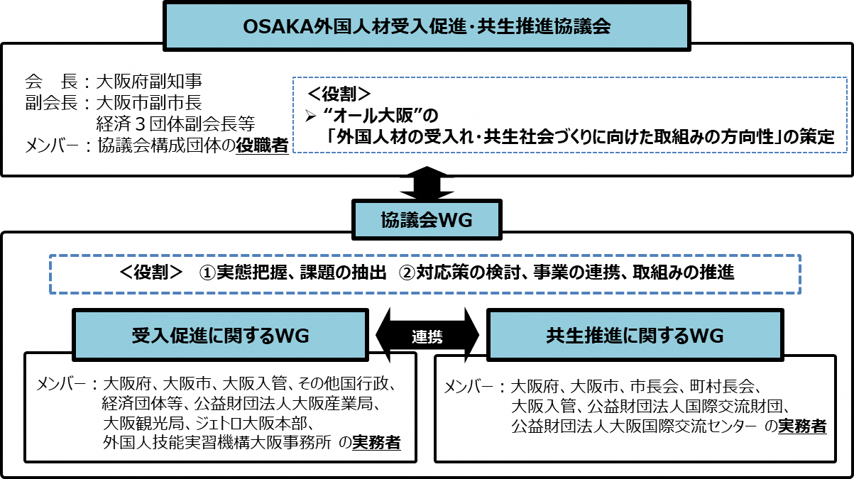
６．今後の取組の方向性
■ 「OSAKA外国人材受入促進・共生推進協議会」
■生産年齢人口の減少が進む中、中小企業に
おける人材不足の深刻化を受け、国では2019
年４月に新たな在留資格「特定技能」制度の
運用を開始するなど、積極的に外国人材を受け
入れる方針に転換が求められている。
■深刻な人材不足への対応や、万博をインパクト
にした大阪の成長・飛躍を支える多様な外国人
材の受入を促進していく必要がある。
あわせて、受け入れた外国人が安心して働き暮
らせる共生社会を実現していく必要がある。
オール大阪の外国人材受入れ及び共生社会
づくりに向けた取組を検討。
■受入促進に関するワーキンググループ
外国人材の受入促進に向け、府内企業との
マッチング支援や外国人材が安定して働き続
けられるような環境整備等の取組を進める
ことで、府内企業の更なる成長につなげる。
■共生推進に関するワーキンググループ
共生社会の実現に向け、外国人への効果的
な支援について検討を進め、大阪の成長・飛
躍を支える多様な外国人材が活躍する社会
の実現をめざす。
280

Slide 21
６．今後の取組の方向性
■多文化共生の取組推進
大 阪 府
少子高齢化やグローバル社会の進展を背景に外国人労働者が増加し、2025年の大阪・関西万博を契機に、来阪する外国人が一層増えることが予想される。
そのような状況の中在日外国人を取り巻く状況
の変化や今日的課題を踏まえ、人権尊重意識
の高揚を図るとともに、日常生活の様々な場面
における多様な言語・手段による情報提供、相
談体制の充実に努める必要がある。
2023年3月に改正した新しい「大阪府在日外国人施策に関する指針」に基づき、在日外国人を取り巻く実情を十分に勘案しながら、在日外国人施策を推進。
大 阪 市
外国人住民が増加し、国籍、在留資格等も多様化している中で、外国人住民が様々な分野において行政サービスを着実に受けることができるよう、多文化共生に関する施策を総合的かつ円滑に推進していく必要がある。
これまでの取組を着実に推進
支援団体やコミュニティ等を通じた情報発信を推進。
2025年の大阪・関西万博開催を契機に、就労・留学など様々な目的での流入が促進され、地域社会での外国人のさらなる増加が見込まれることから、国際都市としての大阪のまちづくりへと着実につなげられるよう、地域における多文化共生の取組を推進する必要がある。
外国人住民が地域社会の一員として、積極的に地域社会に参画することができるよう、生活により身近な圏域で、住民相互の理解促進とつながりづくりを推進。
281

